Slide 1

Grantul ROU-T-RAA
Raport al Primitorului Principal
Intrunirea CCM
26 Iulie 2016

Slide 2
Monitorizare & Evaluare

Slide 3
REZULTATE LA Q4 (31.03.2016)
Activități

Slide 4
Diagnosticarea rapidă şi de calitate a TB şi TB MDR/XDR prin îmbunătăţirea dotării laboratoarelor bk cu echipamente de testare rapidă şi dezvoltarea de ghiduri metodologice naţionale
Implementator: IPMN
Rezultate cumulative la Q4:
Au fost achizitionate, livrate, instalate și puse în funcţiune: 6 echipamente Genexpert; 2 echipamente LPA; 2 echipamente MGIT (9 laboratoare)
Au fost achizitionate 5600 kituri Genexpert dintre care 3800 au fost distribuite catre 11 laboratoare
Realizarea primei întâlniri a Grupului de Lucru Laboratoare bk
Asistenta Tehnică (diapozitive 13 si 14).

Slide 5
Îmbunătăţirea controlului TB MDR/XDR prin asigurarea tratamentului neîntrerupt, complet şi de calitate, cu medicamente anti-tuberculoase procurate prin GLC (DOTS-Plus)
Implementator: IPMN
Rezultate cumulative la Q4:
ANMDM a emis in 28 Ian. 2016 autorizatie de nevoi speciale pentru medicamentele programate sa soseasca in 2016, Feb. 2016 pentru Lfx (producator Cipla India)
A fost încheiat contractul cu UNIFARM pentru distribuția și depozitarea medicamentelor.
A fost organizată o întrunire anuală a reţelei PNPSCT.

Slide 6
Activități destinate consumatorilor de droguri injectabile
Implementator/i: ARAS în parteneriat cu ALIAT și PARADA
Titlul proiectului: “TRATAMENT PENTRU TOȚI, ACUM!”
Localizare: București
Rezultate cumulative la Q4:
823 CDI au beneficiat de pachetul minim de servicii (informare, educatie și consiliere HIV, HVB, HVC, TBC), prezervative și schimb de seringi) (țintă: 900)
685 CDI au fost evaluați pentru simptome TB (screening pe bază de chestionar) (țintă: 900)
119 CDI suspecți de TB identificați pe teren au fost acompaniați la dispensar TB pentru diagnostic (țintă: 180)
13 CDI din cei identificați de ARAS au fost diagnosticați cu TB (țintă: 90) & alți 35 de CDI diagnosticați cu TB au fost referiți de dispensarele TB către ARAS pentru servicii de harm reduction.

Slide 7
Activități destinate persoanelor fără adăpost
Implementator: Salvați Copiii Romania
Titlul proiectului: “Identificarea activă a persoanelor fără adăpost bolnave de TB și oferirea de servicii integrate pentru creșterea aderenței la tratament”
Localizare: București
Rezultate cumulative la Q4:
979 PFA au fost informate despre TBC (țintă: 660)
281 PFA suspecți de TB identificați pe teren au fost acompaniați la dispensar TB pentru diagnostic (țintă: 266)
37 PFA au fost diagnosticate cu tuberculoză activă și alte 47 (în special copii) identificate cu primoinfecție
Toți PFA identificați cu TB (activ, latent) primesc tratament anti-TB sau tratament profilactic și servicii de suport pentru creşterea aderentei la tratament (stimulente sociale, DOT furnizat de lucrători sociali pe teren, educatori între egali, consiliere psihosocială).

Slide 8
Intervenții pilot – îngrijire ambulatorie
Titlul proiectelor: “Servicii integrate pentru pacienții cu TB din România” (UNOPA in parteneriat cu ASPTMR) & “Tratament sub directă observație pentru pacienții cu TB din România ” (UNOPA)
Localizare: (Spitalele și dispensarele TB din) județele Neamț, Argeș, Maramureș, Constanța, Dolj și Mun. București
Rezultate cumulative la Q4:
1889 pacienţi TB au fost evaluați de echipele multidisciplinare și referiți către serviciile furnizate prin programul Fondului Global (țină: 1650)
720 pacienţi cu TB au beneficiat de DOT și tichete socialie în dispensarele TB către care au fost referiți (țintă: 600)
2 sesiuni de instruire/pregătire organizate pentru voluntarii DOT din dispensare (asistenți medicali TB) (țintă: 2)
153 pacienți cu TB cu risc ridicat de non-aderență au beneficiat de sesiuni regulate de de consiliere telefonică din partea educatorilor între egali (ținta: 150)

Slide 9
Intervenții pilot – îngrijire ambulatorie
Rezultate cumulative la Q4 (cont.):
147 pacienți cu TB cu risc ridicat de non-aderență au beneficiat de tichete sociale pentru continuarea tratamentului (ținta: 150)
Doar în Q4 (ianuarie – martie 2016):
126 pacienți TB au participat la grupuri de suport organizate de psihologii din echipele multidisciplinare
520 sesiuni de consiliere psihologică (față în față și telefonică)
206 sesiuni de consiliere și informare socială

Slide 10
Intervenții pilot – îngrijire ambulatorie
Subrecipient: CPSS
Titlul proiectului: “Furnizarea de intervenții integrate de suport comunitar în vederea depistării active și îmbunătățirii aderenței la tratament a cazurilor de tuberculoză”
Localizare: județele Neamț, Argeș, Maramureș, Constanța, Dolj și Mun. București
Rezultate cumulative la Q4:
166 de lucrători comunitari instruiți în identificarea suspecților cu TB activă și furnizare DOT în comunitate (ținta: 149)
Lucrători comunitari (suporteri DOT comunitari) = asistenți medicali comunitari, mediatori sanitari roma, medici de familie
192 suspecți TB identificați (ținta: 500)
7 pacienți TB identificați dintre suspecți (ținta: 50)
429 de pacienţi TB au beneficiat de DOT furnizat de lucrătorii comunitari (ținta: 326)

Slide 11
Activități M&E ale PR
Situație la final Q5 (30.06.2016):
Vizite monitorizare pe teren în cele 6 județe: 26
Întâlniri de lucru (directe, Skype) cu SR și SsR: 33
Verificarea rapoartelor trimestriale ale SRs
Organizare vizită LFA (aprilie 2016)
Raport de Progres no. 2 programatic și financiar către Fondul Global (aprilie 2016)

Slide 12
Componenta de asistență tehnică la final Q5 (30.06.2016)
Domeniu | Misiunea de asistență tehnică | Stadiu implementare
CI TB | Revizuirea cadrului legal cu privire la controlul infecției TB în România | În derulare
Ghiduri si training | Dezvoltarea ghidului naţional pentru managementul cazurilor de TB la copii | Finalizat şi trimis spre avizare la PNPSCT şi MS
Ghiduri si training | Dezvoltarea ghidului naţional privind managementul cazurilor TB-HIV | În derulare
Ghiduri si training | Dezvoltarea normelor privind identificarea cazurilor de TB şi referirea pacienţilor cu TB între toţi furnizorii de servicii (inclusiv detectarea activă a cazurilor în rândul populaţiilor vulnerabile) | Neînceput. Se va contracta în perioada următoare.
Ghiduri si training | Elaborarea normelor privind controlul TB şi managementul cazurilor de TB | Neînceput. Se va contracta în perioada următoare.
Ghiduri si training | Elaborarea planului de instruire pentru personalul medical şi al altor furnizori de servicii privind controlul TB | În derulare
Ghiduri si training | Elaborarea planului naţional privind dezvoltarea resurselor umane | În derulare

Slide 13
Domeniu | Misiunea de asistență tehnică | Stadiu implementare
Laboratoare TB | Dezvoltarea standardelor pentru laboratoare | Finalizat
Laboratoare TB | Dezvoltarea planului centralizat pentru achiziţia echipamentelor şi consumabilelor necesare în laboratoarele TB | Finalizat
Laboratoare TB | Dezvoltarea procedurii de evaluare a standardelor şi criteriilor de performanţă îndeplinite de laboratoarele Bk | Finalizat
Laboratoare TB | Dezvoltarea ghidului naţional pentru laboratoarele TB | Finalizat
Reforma | Dezvoltarea unui sistem de îngrijire a pacientului cu TB în regim ambulatoriu | În derulare
Reforma | Îngrijire ambulatorie: Evaluarea situaţiei curente a implicării furnizorilor de servicii TB în România | În derulare
Reforma | Evaluarea nevoilor grupurilor vulnerabile | Neînceput. Se va contracta în perioada următoare.
Reforma | Analiza sistemului de finanţare şi decontare pentru furnizorii de servicii de sănătate | În derulare
Reforma | Analiza cadrului legislativ privind achiziţiile centralizate, identificarea barierelor şi dezvoltarea de recomandări şi strategii | În derulare. Raportul misiunii de AT şi planul de lucru au fost depuse la MS pentru aprobare.
Reforma | Dezvoltarea cadrului legislativ privind subcontractarea serviciilor organizaţiilor care oferă servicii TB grupurilor vulnerabile | Neînceput. Se va contracta în perioada următoare.
Reforma | Dezvoltarea cadrului legislativ privind tratamentul TB (inclusiv a mecanismelor financiare de decontare a serviciilor medicilor de familie) | În derulare

Slide 14
Îngrijirea în ambulatoriu a pacientului cu tuberculoză
Implementare, limite și propuneri de îmbunătățire în 6 județe pilot

Slide 15
Ce urmărește programul Fondului Global pentru sistemul de îngrijiri în ambulatoriu?
Dezvoltarea de servicii centrate pe pacient, pentru pacienții cu tuberculoză aflați în faza de tratament ambulatoriu.
Furnizarea tratamentului sub directă observație în ambulatoriu, prin unitățile TB și lucrători comunitari.
Demararea procesului de implementare a reformei privind dezvoltarea serviciilor în ambulatoriu, concomitent cu reducerea perioadei de spitalizare a pacientului cu tuberculoză.
Implementarea activitatilor/interventiilor a început în august 2015 (<12 luni)

Slide 16
Dezvoltarea serviciilor centrate pe pacient
Intervenții pilot implementate de SRs:
6 echipe multidisciplinare la nivel județean (medic TB – asistent social – psiholog) care evaluează, pregătesc și referă pacientul spitalizat către servicii în ambulatoriu
Voluntari DOT în dispensarele TB (asistente medicale TB) – câte un voluntar în fiecare dispensar din cele 6 județe incluse în proiect
Rețea de aprox. 200 de suporteri DOT în comunitate - AMC (asistenți medicali comunitari), MS (mediatori sanitari) și MF (medici de familie) în comunitățile în care nu există AMC sau MS.
Educatori între egali (aprox. 35) – care furnizează regulat consiliere telefonică pacienților TB cu risc ridicat de non-aderență
Lucrători sociali pentru DOT în rândul grupurilor vulnerabile (persoane fără adăpost și consumatori de droguri injectabile
Acodarea de suport social pacientilor (tichete sociale val. 50 lei sau 80 lei), pentru menținerea aderenței la tratamentul anti-TB.

Slide 17
Dezvoltarea serviciilor centrate pe pacient(cont.)
PR susține intervențiile pilot prin:
Advocacy: informarea autorităților locale din cele 6 județe despre tuberculoză și nevoia de servicii de suport în comunitate pentru pacienții cu TB:
  Comunicări prin e-mail
  Întâlniri față în față (18 întâlniri organizate cu 74 autorități publice prezente).
Suport în implementare pentru SRs: re. metodologia de implementare a proiectului, îmbunătățirea colectării de date pe teren, analiza datelor colectate, identificarea pe teren a suspecților de tuberculoză etc.

Slide 18
Tratamentul sub directă observație
Tratament sub directă observație (DOT) = toate acţiunile prin care un pacient îşi ia fiecare doză de tratament în prezenţa unei persoane instruite astfel încât şansele acestuia de vindecare să fie maxime (cf. OMS)
Conform Ghidului metodologic PNPSCT:
Administrarea tratamentului se face iniţial în spital, ulterior în ambulatoriu, sub directa observare până la încheierea acestuia. (p.27)
Tratamentul în ambulatoriu începe după negativarea pacientului.
În ambulatoriu, în majoritatea cazurilor pacientul urmează scheme de tratament cu frecvență de administrare 7/7 sau 3/7.
DOT în ambulatoriu poate fi asigurat de personalul din dispensarele TB și de asistenți medicali comunitari/mediatori sanitari/lucrători comunitari (în cazul în care pacientul locuiește la distanță mare de dispensarul TB)

Slide 19
Furnizarea DOT în dispensarele TB
În practică:
Foarte puțini pacienți primesc DOT cu frecvența recomandată; în mod tipic, pacientul își ridică medicamentele o dată pe lună de la dispensarul TB (indiferent cât de departe stă de dispensar) și și le auto-administrează.
Sau, dacă există colaborarea medicului de familie: pacientului i se trimit medicamentele pe o lună la medicul de familie și se presupune că acesta asigură DOT
Primesc DOT cu frecvența recomandată: pacienții care locuiesc aproape de dispensarul TB; cei care acceptă să se deplaseze la dispensar oridecâteori le indică medicul curant; cei cu forme rezistente de TB care, după evaluarea medicului curant, au și risc ridicat de non-aderență.
În consecință:
În mod tipic, în dispensarele TB se furnizează monitorizarea tratamentului și nu DOT conform definiției.

Slide 20
Furnizare DOT prin suporterii DOT comunitari
În practică:
Suporteri DOT comunitari = asistenți medicali comunitari (AMC), mediatori sanitari (MS), medici de familie (MF) și asistentele lor, alte persoane.
Județele au acoperire inegală cu AMC și MS, iar MF nu sunt peste tot interesați să colaboreze pentru tratament sub directă observație.
AMC și MS se ocupă de diferite categorii de beneficiari din comunitate (printre care și pacientul cu TB).
AMC și MS sunt în subordinea primăriilor/consiliilor locale, sunt coordonați metodologic de Direcția de Sănătate Publică, fiind plătiți din bugetul Ministerului Sănătății.
Primarii ignoră adesea responsabilitățile AMC și MS stabilite prin lege și îi folosesc și la sarcini administrative (ex.: cadastru, distribuire ajutoare alimentare) sau de asistență socială (ex.: efectuare anchete sociale).
În cele mai multe cazuri, primăriile refuză să achiziționeze materiale sanitare pentru activitatea AMC și MS și nici nu le decontează transportul asociat cu vizitarea pacienților.

Slide 21
Furnizare DOT prin suporterii DOT comunitari (cont.)
În consecință:
Majoritatea AMC și MS asigură doar monitorizarea tratamentului pentru pacienții cu TB și nu DOT conform definiției
Pacientul își ridică tratamentul de la dispensarul TB sau de la medicul de familie, iar AMC și MS îl vizitează 1-2 ori/săptămână pentru a vedea cât a luat din tratament.
Există însă și AMC și MS care:
Ridică tratamentul pacientului de la dispensarul TB;
Depozitează tratamentul la medicul de familie sau acasă;
Vizitează pacientul 7/7 sau 3/7 pentru a-i administra tratamentul.

Slide 22
Reducerea perioadei de spitalizare a pacientului cu tuberculoză
Conform Ghidului Metodologic de implementare a PNPSCT:
1) Spitalizarea cazurilor de TB pulmonară cu microscopie negative şi extrapulmonară trebuie să fie limitată numai la cazurile severe; există posibilitatea reducerii duratei de spitalizare chiar la cazurile pulmonare cu microscopie pozitivă dacă tratamentul direct observat poate fi administrat în ambulator în condiții de izolare (p. 27)
2) Se recomandă ca pacienţii să rămână spitalizaţi cel puţin până la negativarea microscopică a sputei, de preferat până la conversia în cultură (minim 2 culturi consecutive negative). (p.31)

Slide 23
Reducerea perioadei de spitalizare a pacientului cu tuberculoză (cont.)
Conform Ghidului Metodologic de implementare a PNPSCT:
3) perioada de spitalizare trebuie redusă la minim; cazurile bacteriologic negative și cele cu posibilități de izolare la domiciliu pot fi tratate ambulator dacă se asigură tratamentul direct observat și monitorizarea corespunzătoare; cazurile spitalizate vor fi menținute în staționar atâta timp cât este necesar pentru asigurarea eficienței tratamentului și monitorizarea efectelor adverse. Se acceptă ca perioada de contagiozitate pentru cazurile cu sensibilitate nu depășeste 2 săptămâni după inițierea tratamentului; pentru cazurile cu tuberculoză multidrog rezistentă, contagiozitatea scade de asemenea rapid după începerea tratamentului eficient, totuși se recomandă menținerea izolării până la negativare a în microscopie a sputei. (p. 41)

Slide 24
Reducerea perioadei de spitalizare (cont.)
În practică:
Bugetul unui spital de pneumoftiziologie este influențat semnificativ de numărul de zile de spitalizare TB decontate (vs. Alte afecțiuni pneumologice pentru care se decontează sumă fixă/caz tratat, independent de numărul de zile de spitalizare).
Numărul de zile de spitalizare - nu este prevăzut un număr maxim de zile, spitalul trebuie doar să se încadreze în valoarea contractului cu CNAS.
În consecință:
Număr foarte mic de cazuri care inițiază tratamentul în ambulatoriu (chiar și printre cazurile de microscopie negativă și tuberculoză extrapulmonară).
Perioade lungi de spitalizare (în mod tipic > 2 săptămâni la TB sensibilă; unele spitale cu medie de 2.5 luni internare/pers).
Din cauza perioadelor lungi de spitalizare, mulți pacienți devin neeligibili pentru proiectul Fondului Global, deoarece nu mai întrunesc criteriile de admitere în proiect (luna de tratament <T4 pentru tuberculoza sensibilă sau <T12 pentru tuberculoza rezistentă)

Slide 25
management financiar şi al achiziţiilor

Slide 26
Perioada Q1-Q4 (aprilie 2015 - martie 2016)
Financiar
Bugetul total aprobat si transferat de Fondul Global 4,699,836 Euro din care
- 48% cheltuieli efectuate
- 52% cheltuieli amanate

Slide 27
Distributia cheltuielilor efectuate pe proiecte si implementatori

Slide 28
Comparatie intre buget contractat cu Fondul Global si cheltuieli pentru fiecare proiect
Total cheltuieli amanate este 2,448,838 euro
60% din totalul fondurilor necheltuite reprezinta medicamentele ce urmeaza a fi platite la IDA in perioada urmatoare
12% din total fonduri necheltuite sunt tichetele cadou care se vor distribui in al doilea an de proiect

Slide 29
Distributia cheltuielilor amanate pe fiecare proiect
Categorii cheltuieli | Buget | Cheltuieli efectuate | Total cheltuieli amanate | Distributia cheltuielilor amanate pe fiecare SR
 |  |  |  | S1 = Nasta | S2 = CPSS | S3 = UNOPA | S4 = ARAS | S5 = Salvati Copiii | S6 = UNOPA | S7 = Nasta | S8 = RAA
Resurse umane | 978,196 | 806,819 | 171,377 | 168 | 89,502 | 4,648 | 26,696 | 13,831 | 5,030 | 431 | 31,071
Cheltuieli administrative | 188,450 | 103,343 | 85,107 |  | 27,014 | 4,081 | 12,826 | 5,033 | 11,597 | 3,455 | 21,102
Tichete de asistenta sociala si cadou (Stimulente) | 375,500 | 91,927 | 283,573 |  | 153,330 | 54,517 | 26,398 | 4,822 | 44,505 |  | 0
Intalniri | 113,650 | 34,890 | 78,760 | 750 | 38,006 | 15,968 | 6,141 | 4,483 | 9,103 | 3,750 | 557
Asistenta tehnica | 193,750 | 144,971 | 48,779 | 4,500 | 6,750 | 3,762 | -887 | 102 |  | 17,313 | 17,240
M&E | 9,450 | 4,479 | 4,971 |  | 435 | 815 |  |  | 483 |  | 3,238
Medicamente TB | 1,950,000 | 484,384 | 1,465,616 |  |  |  |  |  |  | 1,465,616
Rifabutin si vaccin | 57,000 | 15,404 | 41,596 |  |  |  | 41,596
Prezervative | 34,020 | 7,191 | 26,829 |  |  |  | 26,829
Teste rapide si reactivi de laborator | 269,420 | 51,219 | 218,201 | 215,077 |  |  | 3,124
Seringi | 129,600 | 63,179 | 66,421 |  |  |  | 66,421
Alte consumabile medicale, inclusiv masti Hepa | 10,800 | 13,010 | -2,210 |  |  |  | -6,973 |  | 4,764
Echipamente medicale | 360,000 | 416,744 | -56,744 | -56,744
Depozitare si distributie medicamente | 15,000 | 13,438 | 1,562 |  |  |  |  |  |  | 1,562
Controlul calitatii medicamentelor | 15,000 | 0 | 15,000 |  |  |  |  |  |  | 15,000

Slide 30
Achizitii
Achizitii | Buget aprobat | Cheltuieli efectuate | Diferente | Explicatii re. proces achizitii
Tichete de asistenta sociala si cadou (Stimulente) | 375,500 | 91,927 | 283,573 | In luna octombrie 2015 a fost semnat contractul de furnizare cu Edenred Romania SRL. pentru un numar de 228,525 tichete sociale si pentru un numar de 132.021 tichete cadou. Din acestea pana in prezent s-au comandat de catre PR la solicitarea SR, si achitat un numar de 31,616 tichete sociale si 37,456 tichete cadou.
Servicii si administrative | 188,450 | 103,343 | 85,107 | - Servicii tiparire: Contracte semnate cu urmatorii prestatori de servicii de tiparire: SC BD MOESIA RESEARCH SRL, SC TWO MEDIA SRL; SC SILKAT ELECTRIC GRUP SRL; aceste contracte au fost incheiate pentru tiparirea pliantelor/manualelor/materialelor IEC pentru 4 Sub-recipienti (ARAS, UNOPA, CPSS, SC). Pliantele SC au fost tiparile si livrate beneficiarului; machetele celorlalte materiale IEC/manuale sunt in lucru si urmeaza a fi tiparite si livrate. - Servicii de traducere si interpretariat: in luna noiembrie 2015 a fost semnat contractul de servicii de traducere; comenzile sunt lansate in functie de nevoi - Mobilier si echipamente IT: Contacte de furnizare semnate, produse livrate si instalate. - Servicii de audit: contract incheiat cu Staf Expert SRL in februarie 2016.
Intalniri | 113,650 | 34,890 | 78,760 | Contracte semnate cu urmatorii prestatori de servicii de organizare evenimente : SC DAL TRAVEL SRL, SC HOFNER COM SRL; SC EVOLUTION TRAVEL SRL; aceste contracte au fost incheiate pentru organizarea sesiunilor de instruiri/intruniri pentru 5 Sub-recipient in 7 proiecte. Activitati in curs de desfasurare.
Asistenta tehnica | 193,750 | 144,971 | 48,779 | Din 26 de linii alocate asistentei tehnice nationale si internationale, 5 sunt in curs de contractare.

Slide 31
Achizitii - continuare
Achizitii | Buget aprobat | Cheltuieli efectuate | Diferente | Explicatii re. proces achizitie
Medicamente anti-TB | 1,950,000 | 484,384 | 1,465,616 | 28 Ian. 2016 - Autorizaţie nevoi speciale emisa partial (pentru 7 medicamente - fara Clfz si Lfx), 26 feb. Autorizatie pt. Lfx. Cipla; Dosar autorizatie nevoi speciale pentru modificare si suplimentare cantitate Levofloxacina – in lucru la ANMDM (Apr. 2016)
 |  |  |  | Cotatiile aferente celor 2 transe de medicamente au fost achitate dupa emiterea autorizatiei de nevoi speciale in luna ianuarie si respectiv in februarie 2016.
 |  |  |  | 4 medicamente din 6 pentru trat. a 40 pacienti cu XDR TB programate a fi livrate in mai 2016, au fost livrate in iulie. In prezent in carantina pana la eliberarea autorizatiei de exceptare de la etichetare. Dosarul va fi depus imediat dupa efectuarea analizelor de calitate pentru medicamentele non-UE.
 |  |  |  | A doua transa de medicamente este programata a fi livrata in luna octombrie – noiembrie 2016, comunicare cu GDF re. reprogramarea livrarii pentru septembrie.
Rifabutin si vaccin combinat anti-Hep. A si B | 57,000 | 15,404 | 41,596 | Autorizaţia de nevoi speciale pentru Rifabutin (India) a fost emisa in data de 30.03.2016 (dosar depus in Oct. 2015). Prima transa de Rifabutin programata pt. livrare in luna mai 2016 intra in tara in 26 iulie 2016 (plata efectuata in ianuarie, productie 4-6 luni). Dupa intrarea in tara urmeaza prelevarea de probe pentru testarea calitatii si conformitatii; se va depune dosarul pentru obtinerea autorizatiei de exceptare de la etichetare; dupa obtinerea acestei autorizatii medicamentul poate fi distribuit pacientilor (CDI cu coinfectie HIV-TB)
 |  |  |  | Dupa 2 proceduri de achizitii anulate (lipsa oferte) in luna ianuarie 2016 a fost demarata procedura de achizitie directa pentru furnizarea de vaccin anti-hepatitic. SC EUROPHARM HOLDING SA a fost singurul distribuitor autorizat ce a acceptat sa furnizeze cantitatea necesara de vaccin, 750 doze livrate trimestrial si sa pastreze acelasi pret unitar, in baza unui contract de furnizare incheiat cu RAA si avand atasat un contact de colaborare cu o farmacie cu circuit deschis unde sa fie livrat vaccinul. De aici dozele de vaccin urmeaza a fi livrate la sediul ARAS.
Prezervative | 34,020 | 7,191 | 26,829 | In luna octombrie 2015 a fost semnat contractual de furnizare cu SC SOCIAL MARKETING SOLUTIONS SRL pentru furnizarea a 810,000 prezervative. In noiembrie 2015 au fost livrate 129,600. prezervative. La sfarsitul lunii martie 2016 a fost lansata a doua comanda pentru 255,600 prezervative iar in saptamana 18-22 iulie a fost livrata comanda nr. 3.

Slide 32
Achizitii - continuare
Achizitii | Buget aprobat | Chelt. efectuate | Diferente | Explicatii re. proces achizitii
Teste rapide si reactivi de laborator | 269,420 | 51,219 | 218,201 | In luna martie 2016 a fost semnat contractul cu furnizorul de teste anti-HIV; o prima transa de 250 teste a fost deja livrata in luna martie 2016. In luna martie 2016 a fost demarata achizitia directa de teste anti-HCV si Anti-Hbs, contractul s-a semnat ulterior. Testele de diagnostic rapid tip Genexpert au fost platite si livrate in Q2, ele fiind bugetate in Q8.
Seringi | 129,600 | 63,179 | 66,421 | In luna iulie 2015 a fost semnat contractual de furnizare de seringi pentru achiziţie pe 6 luni, respectiv 225.000 seringi; Aceasta cantitate a fost livrata in 2 transe in lunile august 2015 si noiembrie 2015.
 |  |  |  | In luna octombrie a fost semnat Acordul-cadru si contractul subsecvent pentru cantitatea ramasa, respective 1.125.000 seringi– livrare trimestriala incepand cu luna ianuarie 2016.
Alte consumabile medicale, inclusiv masti Hepa | 10,800 | 13,010 | -2,210 | In luna august 2015 a fost semnat acordul-cadru pentru furnizarea mastilor HEPA. In baza acestui acord, in limita bugetului si la solicitarea UNOPA se incheie contracte subsecvente si se trimit comenzile catre furnizor. In luna noiembrie 2015 a fost livrata o prima transa de 500 buc masti HEPA.
Echipamente medicale | 360,000 | 416,744 | -56,744 | Contracte de furnizare semnate. Echipamente platite, livrate si instalate in laboratoarele selectate de IPMN.
Controlul calitatii medicamente- Lor | 15,000 | 0 | 15,000 | Contractul cu ICCF a fost incheiat in Iulie 2016 pentru testarea medicamentelor de provenienta non-UE cf. cerintelor ANMDM cu clauza privind testarea medicamentelor aflate pe lantul de distributie la ICCF daca acesta transmite dovada certificarii de catre RENAR pentru SR/EN ISO 17025; in paralel selectie laborator din alta tara UE precalificat OMS/certificat ISO (a fost selectat in urma procedurii un laborator din alta tara UE decat Romania).

Slide 33
Importul medicamentelor anti-TB pt. pacientii cu M/XDR - bariere
Medicamentele procurate prin mecanismul GLC sunt evaluate cf. legislatiei curente: L 95/2006 si Ord. MS 85/2013 pentru aprobarea Normelor de aplicare a prevederilor art. 699 alin. (1) şi (2) din Legea nr. 95/2006 privind reforma în domeniul sănătăţii referitoare la medicamentele utilizate pentru rezolvarea unor nevoi speciale – aceasta legislatie ingreuneaza foarte mult achizitia medicamentelor necesare tratamentului pacientilor cu TB MDR/XDR procurate in cadrul grantului.
Perioada de timp in care ANMDM evalueaza documentele: de ex. pentru dosarul depus in Mai 2015 a emis prima solicitare de clarificari in Aug. 2015; dosar completari depus in Septembrie 2015 urmat de solicitare completari in Nov. 2015.
Chiar daca GDF reactioneaza destul de prompt in furnizarea documentelor solicitate de catre ANMDM, documentele transmise nu contin intotdeauna toate informatiile solicitate de ANMDM si/sau producatorii medicam. de provenienta non-UE sau fabricate in zona non-UE nu pot pune intotdeauna la dispozitia GDF documentele solicitate de ANMDM (ex. Cfz).

Slide 34
Importul medicamentelor anti-TB recomandate de ghidurile OMS pt. tratamentul pacientilor cu M/XDR - solutii
Pe termen scurt:
Suportul CCM (prin presedinte, vicepresedinte), MS (ministrul sanatatii si secretar de stat responsabil cu politica medicamentului) si ANMDM (presedinte) re. urgentarea procesului de evaluare a dosarului care va fi depus pentru emiterea autorizatiei de nevoi speciale pentru medicamentele ce vor fi procurate via GDF in cadrul grantului, pentru 320 de pacienti cu X/MDR TB.
  Pe termen mediu:
  - Implementarea masurilor continute in rapoartele de asistenta tehnica, inclusiv implementarea planul de lucru si a recomandarilor de modificare a legislatiei realizate cu asistenta tehnica internationala (OMS) si nationala: ex. modificarea Legii 95/2006, a Ordinului MS 85/2013, includerea medicamentelor “off-label indications” pe lista C2, revizuirea legislatiei privind achizitia centralizata pt. medicamentele non-UE, etc.

Slide 35
RENOVAREA UNEI UNITATI Tb pentru infiintarea unui centru pentru tratamentul pacientilor cu mdr

Slide 36
Prevederea Contractuala 5.2
Prior to financing renovation and reorganization of an MDR-TB facility (the “Facility”), the Grantee shall present to the Global Fund a list of planned activities and associated budget (the “Proposal”), the Global Fund shall review such Proposal, and if satisfied with form and substance of such Proposal, approve the Proposal for renovation and reorganization of the Facility
  Februarie 2016 – Vizita la Leamna si Memo catre FG re. aprobarea sumei necesare pregatiri propunerii
  Martie – confirmare MS re. selectarea unitatii TB (Leamna) subiect al renovarii
  Propunerea (incluzand concept arhitectural si studiu preliminar structura, estimari de costuri) a fost elaborata si transmisa catre FG in luna mai 2016
  FG a aprobat propunerea la sfarsitul lunii Iunie 2016 si a confirmat indeplinirea prevederii contractuale 5.2

Slide 37
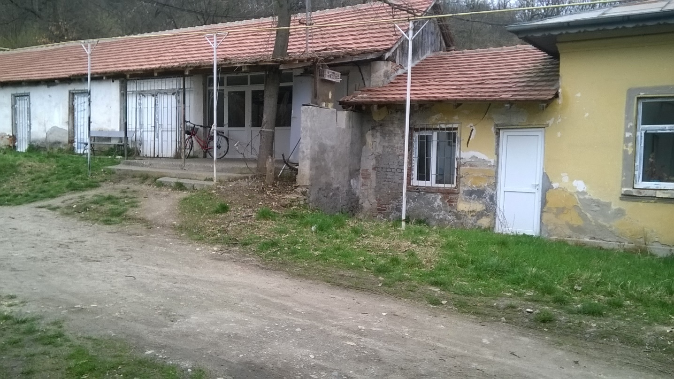
Prevederi contractuale: 5.2
Amenajarea unei unitati pentru tratamentul pacientilor cu MDR la Spitalul Pneumoftiziologie Leamna

Slide 38
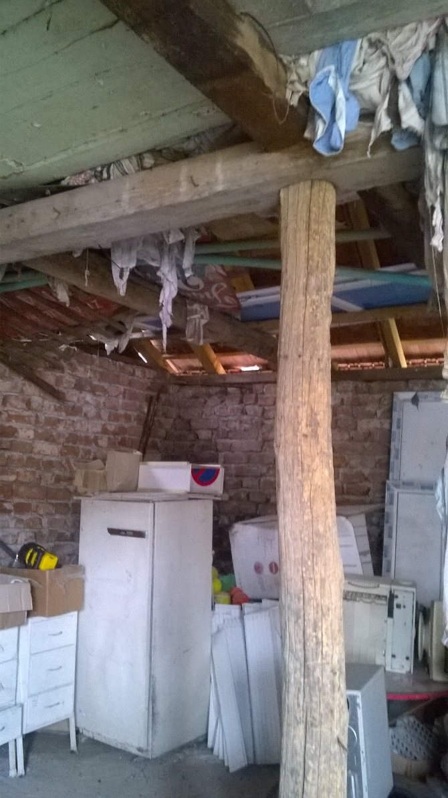
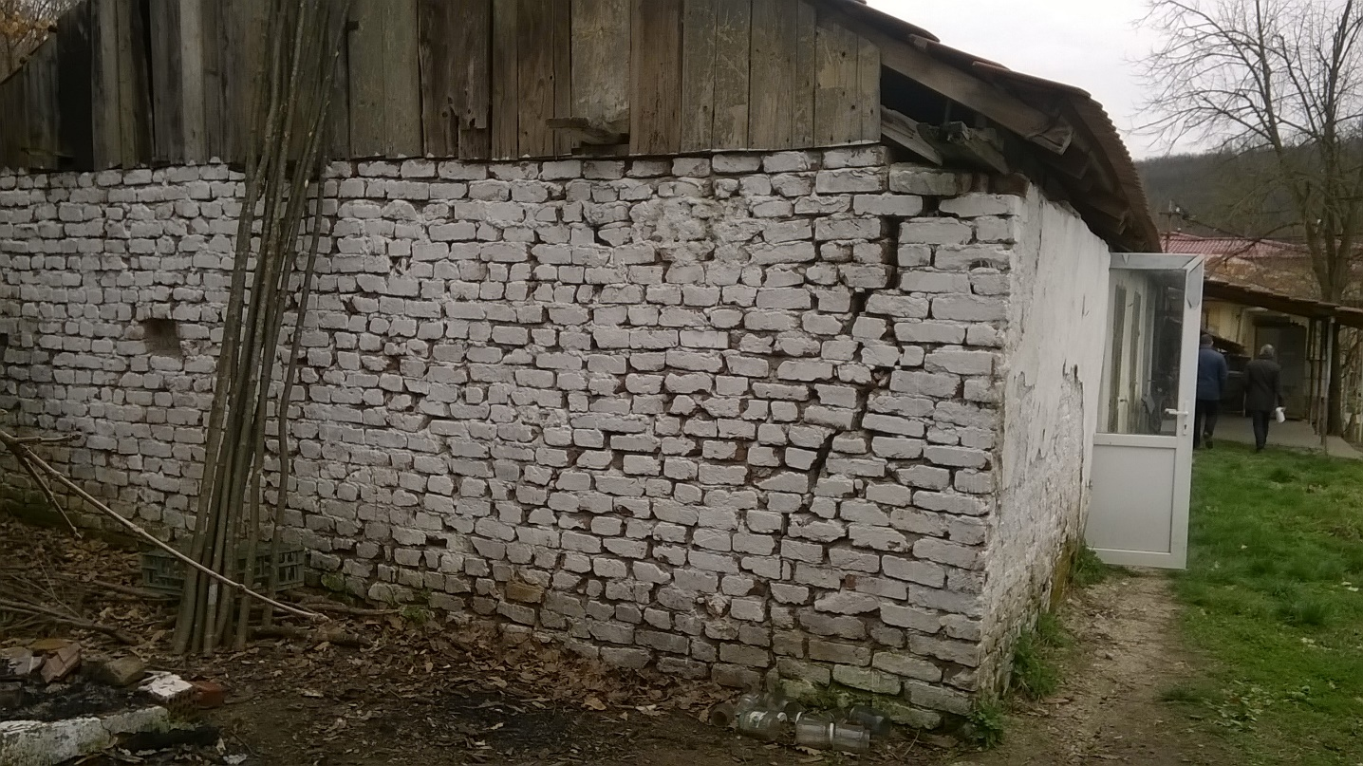
PC: 5.2 Amenajarea unei unitati pentru tratamentul pacientilor cu MDR la Spitalul Pneumoftiziologie Leamna

Slide 39
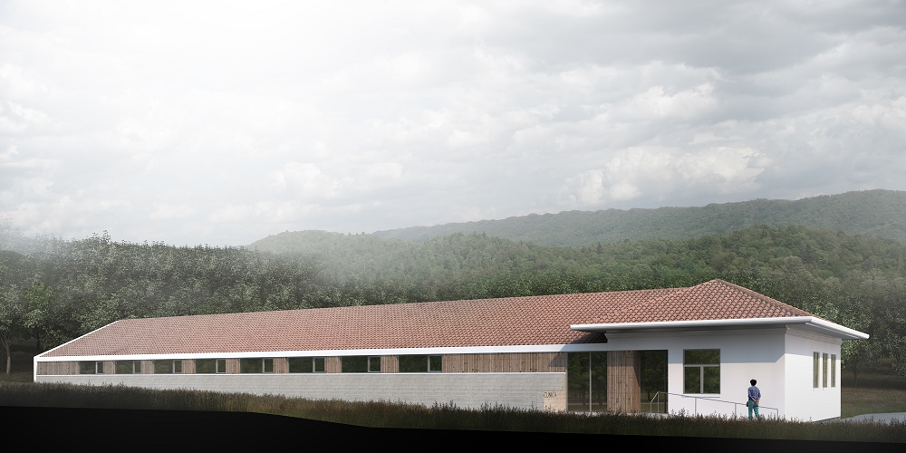
PC: 5.2 Amenajarea unei unitati pentru tratamentul pacientilor cu MDR la Spitalul Pneumoftiziologie Leamna

Slide 40
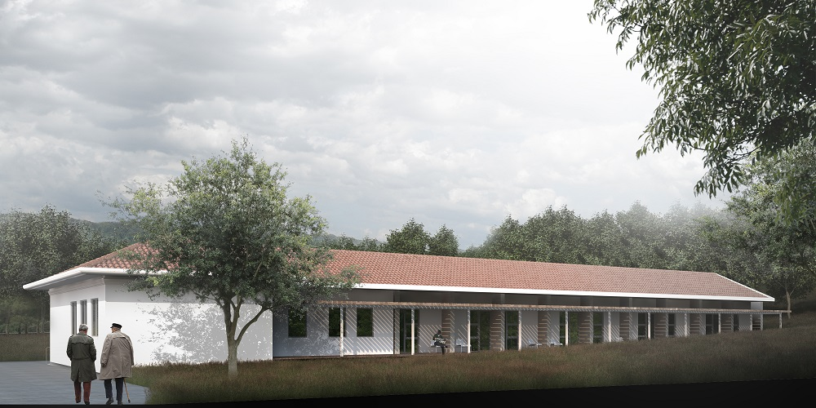
PC: 5.2 Amenajarea unei unitati pentru tratamentul pacientilor cu MDR la Spitalul Pneumoftiziologie Leamna

Slide 41
Status prevederi contractuale si conditii precedente

Slide 42
PC: 5.3
No later than 31 October 2015, the Grantee shall propose and present to the Global Fund a concise list of work plan tracking measures based on the detailed operational plan for the health system reform shifting hospital-based care to community-based care, which shall be developed with support of the national and international experts
  Asistenta tehnica WHO + experti nationali in progres Planul operational va fi elaborat la finalul misiunii de AT

Slide 43
PC: 5.4
No later than 31 December 2015, the Grantee shall submit to the Global Fund the detailed work plan, including key milestones with associated timelines, related to the recentralization of the procurement, storage, and distribution of TB medicines, which shall be endorsed by the Ministry of Health of Romania and be acceptable in form and substance to the Global Fund
  Status: Asistenta tehnica WHO si expert national finalizata, rapoartele de asistenta tehnica (inclusiv planul de lucru) au fost transmise Ministrilor Sanatatii si Secretarilor de stat.

Slide 44
Conditii precedente: 1.
Procurement of non-cash incentives for community workers and medical staff to support case finding and adherence budgeted in the amount of EUR 234,950 is subject to the receipt of a written description of a mechanism to provide such incentives and the respective budget calculation
  Status: îndeplinită

Slide 45
Conditii precedente: 2.
The development of the National M&E Plan which shall include all the core components of the M&E system, including description of M&E coordination, indicator definitions and measurement framework, routine data collection process, data management, and data quality assurance mechanism.
  Status: în progres cf. contractului de asistenţă tehnică încheiat cu WHO

Slide 46
Conditii precedente: 3.
The development of
  (i) a detailed operational plan for community-based care through NGOs that would include any legislative and regulatory requirements and indicate clearly the scope and scale of the plan in relation to the national system, and
  (ii) the list of the work plan tracking measurers based on the operational plan set forth above.
    Status:misiunea de AT va fi contractata in urmatoarea perioada, dupa finalizarea misiunilor de AT ce vizeaza reforma privind ingrijirea in ambulator.

Slide 47
Conditii precedente: 4.
The PR shall prepare and submit to the Global Fund the Quality Assurance plan for MDR-TB medicines, in form and substance satisfactory to the Global Fund.
  Status: îndeplinită

Slide 48
Conditii precedente: 5.
The PR shall revise its policies and procedure with respect to the organization’s salary grids and personnel contracts to ensure that personnel salaries are defined in terms of the currency in which the payments are made and are not pegged to foreign currencies (i.e., EUR). The PR will enforce such policy changes at sub-recipient level, where applicable.
  Status: îndeplinită

Slide 49
Conditii precedente: 6.
In line with the recommendation set out in the 2014 NTP review, the PR with the assistance of the international experts shall update the 2006 Clinical Guidelines for treatment of TB in children to ensure that the national TB pediatric methodology, protocols and algorithms are aligned with the WHO guidelines.
  Status: îndeplinită

Slide 50
Conditii precedente: 7.
The PR shall monitor the progress of the country plan to provide isoniazid preventive therapy (“IPI”) to 13% of the people with Latent TB Infection. The criteria for prevision of the IPT should be in line with the WHO recommendations.
  Status: în progres; PNPSCT transmite la solicitarea RAA informaţiile cu privire la furnizarea de chimioterapie preventivă; informaţiile se integrează în documentul update CP transmis periodic către FG.

Slide 51
Conditii precedente: 8.
The PR shall monitor the country’s progress in implementation of the innovative developments of pediatric formulations and their incorporation into national therapeutic guidelines and practice.
  Status: în progres; informare periodică PNPSCT transmisă către FG + asistenţă tehnică OMS re. ghidul naţional de management al TB la copii.

Slide 52
Îngrijirea în ambulatoriu a pacientului cu tuberculoză
Implementare, limite și propuneri de îmbunătățire în 6 județe pilot

Slide 53
Ce urmărește programul Fondului Global pentru sistemul de îngrijiri în ambulatoriu?
Dezvoltarea de servicii centrate pe pacient, pentru pacienții cu tuberculoză aflați în faza de tratament ambulatoriu.
Furnizarea tratamentului sub directă observație în ambulatoriu, prin unitățile TB și lucrători comunitari.
Demararea procesului de implementare a reformei privind dezvoltarea serviciilor în ambulatoriu, concomitent cu reducerea perioadei de spitalizare a pacientului cu tuberculoză.
Implementarea activitatilor/interventiilor a început în august 2015 (<12 luni)

Slide 54
Dezvoltarea serviciilor centrate pe pacient
Intervenții pilot implementate de SRs:
6 echipe multidisciplinare la nivel județean (medic TB – asistent social – psiholog) care evaluează, pregătesc și referă pacientul spitalizat către servicii în ambulatoriu
Voluntari DOT în dispensarele TB (asistente medicale TB) – câte un voluntar în fiecare dispensar din cele 6 județe incluse în proiect
Rețea de aprox. 200 de suporteri DOT în comunitate - AMC (asistenți medicali comunitari), MS (mediatori sanitari) și MF (medici de familie) în comunitățile în care nu există AMC sau MS.
Educatori între egali (aprox. 35) – care furnizează regulat consiliere telefonică pacienților TB cu risc ridicat de non-aderență
Lucrători sociali pentru DOT în rândul grupurilor vulnerabile (persoane fără adăpost și consumatori de droguri injectabile
Acodarea de suport social pacientilor (tichete sociale val. 50 lei sau 80 lei), pentru menținerea aderenței la tratamentul anti-TB.

Slide 55
Dezvoltarea serviciilor centrate pe pacient (cont.)
PR susține intervențiile pilot prin:
Advocacy: informarea autorităților locale din cele 6 județe despre tuberculoză și nevoia de servicii de suport în comunitate pentru pacienții cu TB:
  Comunicări prin e-mail
  Întâlniri față în față (18 întâlniri organizate cu 74 autorități publice prezente).
Suport în implementare pentru SRs: re. metodologia de implementare a proiectului, îmbunătățirea colectării de date pe teren, analiza datelor colectate, identificarea pe teren a suspecților de tuberculoză etc.

Slide 56
Tratamentul sub directă observație (DOT)
Tratament sub directă observație (DOT) = toate acţiunile prin care un pacient îşi ia fiecare doză de tratament în prezenţa unei persoane instruite astfel încât şansele acestuia de vindecare să fie maxime (cf. OMS)
Conform Ghidului metodologic PNPSCT:
Administrarea tratamentului se face iniţial în spital, ulterior în ambulatoriu, sub directa observare până la încheierea acestuia. (p.27)
Tratamentul în ambulatoriu începe după negativarea pacientului.
În ambulatoriu, în majoritatea cazurilor pacientul urmează scheme de tratament cu frecvență de administrare 7/7 sau 3/7.
DOT în ambulatoriu poate fi asigurat de personalul din dispensarele TB și de asistenți medicali comunitari/mediatori sanitari/lucrători comunitari (în cazul în care pacientul locuiește la distanță mare de dispensarul TB)

Slide 57
Furnizarea DOT în dispensarele TB
În practică:
Foarte puțini pacienți primesc DOT cu frecvența recomandată; în mod tipic, pacientul își ridică medicamentele o dată pe lună de la dispensarul TB (indiferent cât de departe stă de dispensar) și și le auto-administrează.
Sau, dacă există colaborarea medicului de familie: pacientului i se trimit medicamentele pe o lună la medicul de familie și se presupune că acesta asigură DOT
Primesc DOT cu frecvența recomandată: pacienții care locuiesc aproape de dispensarul TB; cei care acceptă să se deplaseze la dispensar oridecâteori le indică medicul curant; cei cu forme rezistente de TB care, după evaluarea medicului curant, au și risc ridicat de non-aderență.
În consecință:
În mod tipic, în dispensarele TB se furnizează monitorizarea tratamentului și nu DOT conform definiției.

Slide 58
Furnizare DOT prin suporterii DOT comunitari
În practică:
Suporteri DOT comunitari = asistenți medicali comunitari (AMC), mediatori sanitari (MS), medici de familie (MF) și asistentele lor, alte persoane.
Județele au acoperire inegală cu AMC și MS, iar MF nu sunt peste tot interesați să colaboreze pentru tratament sub directă observație.
AMC și MS se ocupă de diferite categorii de beneficiari din comunitate (printre care și pacientul cu TB).
AMC și MS sunt în subordinea primăriilor/consiliilor locale, sunt coordonați metodologic de Direcția de Sănătate Publică, fiind plătiți din bugetul Ministerului Sănătății.
Primarii ignoră adesea responsabilitățile AMC și MS stabilite prin lege și îi folosesc și la sarcini administrative (ex.: cadastru, distribuire ajutoare alimentare) sau de asistență socială (ex.: efectuare anchete sociale).
În cele mai multe cazuri, primăriile refuză să achiziționeze materiale sanitare pentru activitatea AMC și MS și nici nu le decontează transportul asociat cu vizitarea pacienților.

Slide 59
Furnizare DOT prin suporterii DOT comunitari (cont.)
În consecință:
Majoritatea AMC și MS asigură doar monitorizarea tratamentului pentru pacienții cu TB și nu DOT conform definiției
Pacientul își ridică tratamentul de la dispensarul TB sau de la medicul de familie, iar AMC și MS îl vizitează 1-2 ori/săptămână pentru a vedea cât a luat din tratament.
Există însă și AMC și MS care:
Ridică tratamentul pacientului de la dispensarul TB;
Depozitează tratamentul la medicul de familie sau acasă;
Vizitează pacientul 7/7 sau 3/7 pentru a-i administra tratamentul.

Slide 60
Reducerea perioadei de spitalizare a pacientului cu tuberculoză
Conform Ghidului Metodologic de implementare a PNPSCT:
1) Spitalizarea cazurilor de TB pulmonară cu microscopie negative şi extrapulmonară trebuie să fie limitată numai la cazurile severe; există posibilitatea reducerii duratei de spitalizare chiar la cazurile pulmonare cu microscopie pozitivă dacă tratamentul direct observat poate fi administrat în ambulator în condiții de izolare (p. 27)
2) Se recomandă ca pacienţii să rămână spitalizaţi cel puţin până la negativarea microscopică a sputei, de preferat până la conversia în cultură (minim 2 culturi consecutive negative). (p.31)
3) perioada de spitalizare trebuie redusă la minim; cazurile bacteriologic negative și cele cu posibilități de izolare la domiciliu pot fi tratate ambulator dacă se asigură tratamentul direct observat și monitorizarea corespunzătoare; cazurile spitalizate vor fi menținute în staționar atâta timp cât este necesar pentru asigurarea eficienței tratamentului și monitorizarea efectelor adverse. Se acceptă ca perioada de contagiozitate pentru cazurile cu sensibilitate nu depășeste 2 săptămâni după inițierea tratamentului; pentru cazurile cu tuberculoză multidrog rezistentă, contagiozitatea scade de asemenea rapid după începerea tratamentului eficient, totuși se recomandă menținerea izolării până la negativare a în microscopie a sputei. (p. 41)

Slide 61
Reducerea perioadei de spitalizare (cont.)
În practică:
Bugetul unui spital de pneumoftiziologie este influențat semnificativ de numărul de zile de spitalizare TB decontate (vs. Alte afecțiuni pneumologice pentru care se decontează sumă fixă/caz tratat, independent de numărul de zile de spitalizare).
Numărul de zile de spitalizare - nu este prevăzut un număr maxim de zile, spitalul trebuie doar să se încadreze în valoarea contractului cu CNAS.
În consecință:
Număr foarte mic de cazuri care inițiază tratamentul în ambulatoriu (chiar și printre cazurile de microscopie negativă și tuberculoză extrapulmonară).
Perioade lungi de spitalizare (în mod tipic > 2 săptămâni la TB sensibilă; unele spitale cu medie de 2.5 luni internare/pers).
Din cauza perioadelor lungi de spitalizare, mulți pacienți devin neeligibili pentru proiectul Fondului Global, deoarece nu mai întrunesc criteriile de admitere în proiect (luna de tratament <T4 pentru tuberculoza sensibilă sau <T12 pentru tuberculoza rezistentă)

Slide 62
Beneficii ale programului după 9 luni de implementare
S-au dezvoltat relații de colaborare între dispensarele TB, echipele multidisciplinare, AMC, MS, medici de familie, servicii sociale din primării.
Suporterii DOT spun că acordarea de tichete sociale (50 lei sau 80 lei) motivează mulți pacienți să termine tratamentul.
S-a extins rețeaua de suporteri DOT care supraveghează tratamentul pacientului cu TB (angajare de noi AMC/MS, includerea medicilor de familie)
Există servicii de informare, consiliere socială și psihologică de care pacientul cu TB poate beneficia în cele 6 județe.

Slide 63
Ce este de făcut pentru a înlătura barierele?
Modificarea mecanismului de finanțare al serviciilor medicale pentru pacientul cu TB: cf. recomandarilor misiunilor de AT
Modificare mecanismului de plată a medicilor de familie pentru includerea serviciilor pentru pacientul cu TB: cf. recomandarilor misiunilor de AT
Detalierea criteriilor de externare pentru pacienții cu TB, în spiritul Ghidului PNPSCT și pilotarea lor într-unul dintre județele incluse în proiect cf. recomandarilor misiunilor de AT
Acordarea de consiliere psiho-socială pacienților înainte de externare
Instruirea suporterilor DOT din comunitate (AMC, MS, MF, alții)
Promovarea în rândul primăriilor a rolului și importantei AMC și MS în comunitate
Evaluarea eficienței (din punct de vedere al succesului la tratament) a diverselor maniere de a furniza monitorizare de tratament sau DOT.

